Slide 1


Báo các tiến độ
Môn: Điện toán đám mây
Đề tài 28 Nhóm 2: AMAZON POLLY
TEXT TO SPEECH
GVHD: Ts. Huỳnh Xuân Phụng

Slide 2

THÀNH VIÊN
Nguyễn Thị Mỹ Linh 19133032
Lê Thị Thanh Phương 19133046
Võ Thị Ngọc Thắm 19133051

Slide 3

CÔNG VIỆC HOÀN THÀNH
Hoàn thành đồ án
Xây dựng app chuyển đổi ngôn ngữ thành giọng nói
Deploy trang web
Xây dựng chatbox
Xây dựng trang web wordpress

Slide 4

TÌM HIỂU VỀ AMAZON POLLY

Slide 5
TỔNG QUANG VỀ AMAZON POLLY
Amazon Polly là dịch vụ chuyển đổi văn bản thành giọng nói chân thực, cho phép bạn tạo các ứng dụng có thể nói chuyện và phát triển những thể loại sản phẩm được trang bị khả năng nói hoàn toàn mới
Là dịch vụ Text-to-Speech (TTS) sử dụng công nghệ deep learning tiên tiến để tổng hợp thành lời nói tự nhiên của con người.

Slide 6
Lợi ích khi sử dụng Amazon Polly
Giọng nói có tính tự nhiên
Lưu trữ và tái phân phối tiếng nói
Truyền dòng dữ liệu thời gian thực
Tùy chỉnh và điều khiển tiếng nói được phát
Chi phí thấp

Slide 7

Tạo sản phẩm tích hợp Amazon Polly
Sản phẩm: Sử dụng AWS Polly và NodeJS để tạo một ứng dụng tích hợp tổng hợp văn bản thành giọng nói.

Slide 8
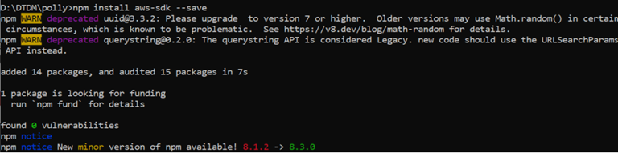
Cài đặt AWS-SDK vào NodeJs
Dùng lệnh: npm install aws-sdk --save để cài đặt

Slide 9
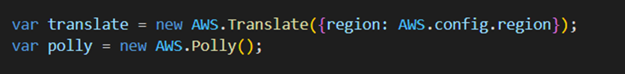
Khai báo Object Translate và Polly của SDK
Chọn khu vực và add Accesskey và Secretkey đã tạo ở bước Users vào AWS-SDK
Cài đặt AWS-SDK vào NodeJs

Slide 10
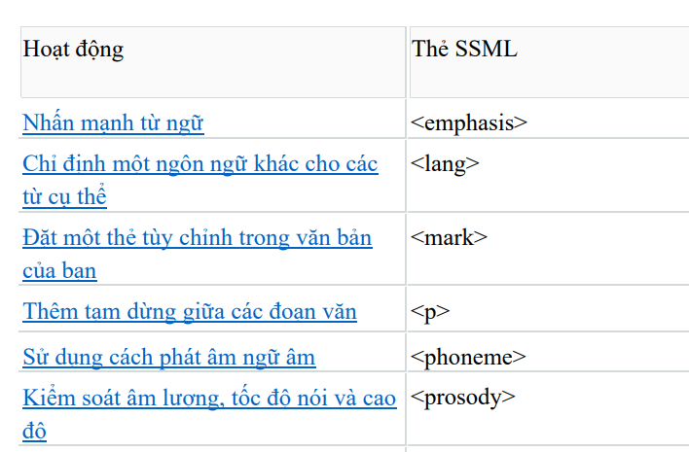
Thêm một số tính năng Amazon Polly
Điều chỉnh âm sắc của giọng nói
Điều chỉnh độ lớn của giọng nói
Sử dụng đọc thẻ SSML để điều chỉnh giọng nói

Slide 11
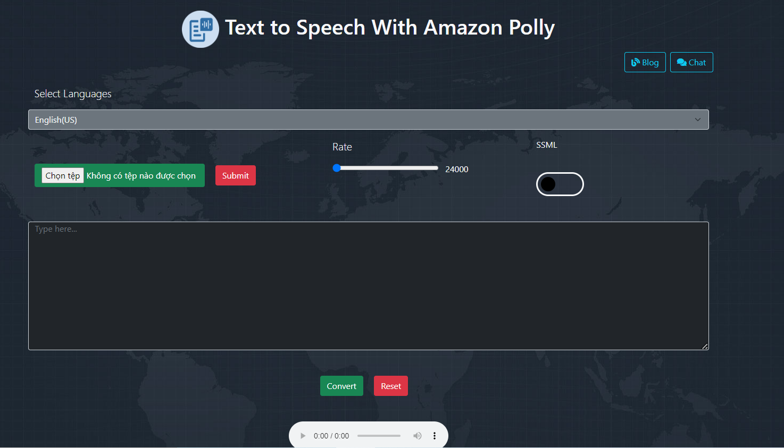
Thêm một số tính năng Amazon Polly
Đọc văn bản: Điều chỉnh âm sắc và độ lớn của giọng nói

Slide 12
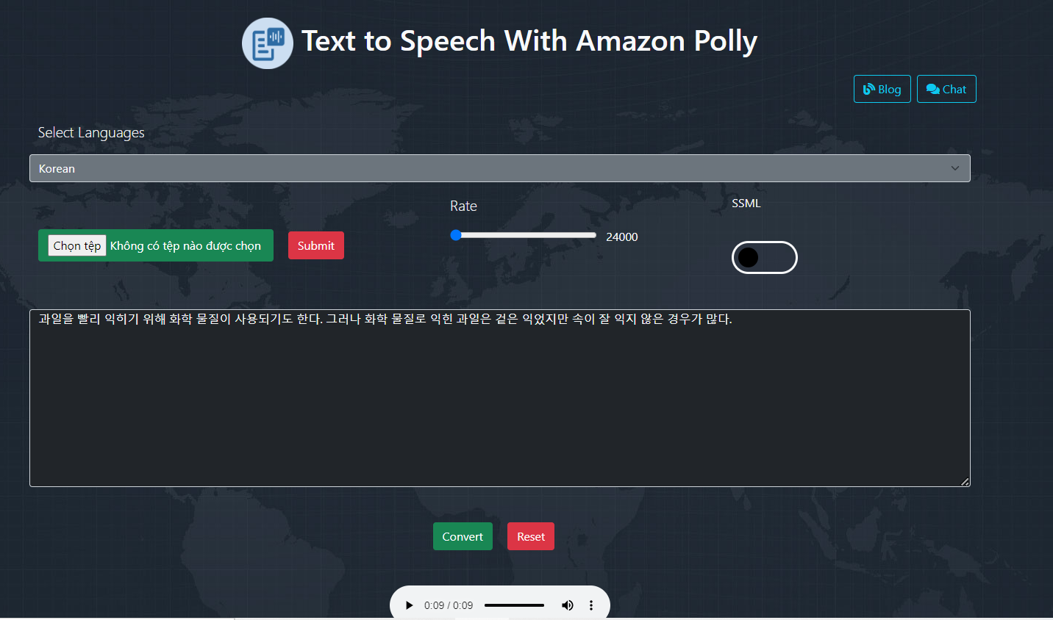
Thêm một số tính năng Amazon Polly
Sử dụng chức năng chuyển đổi văn bản thuần túy

Slide 13
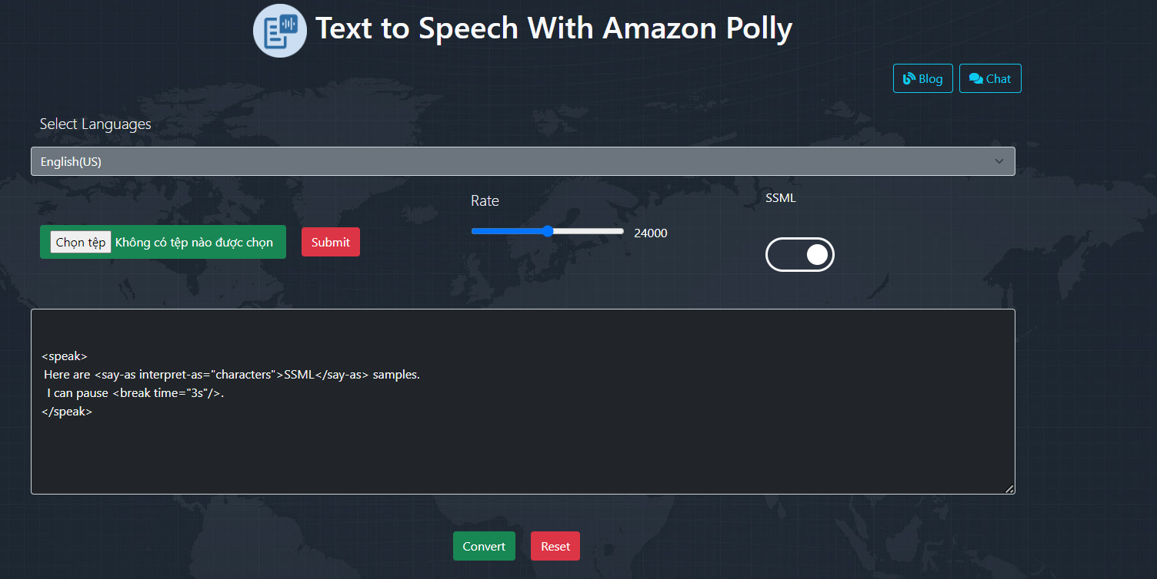
Thêm một số tính năng Amazon Polly
Sử dụng chức năng chuyển đổi thẻ SSML

Slide 14
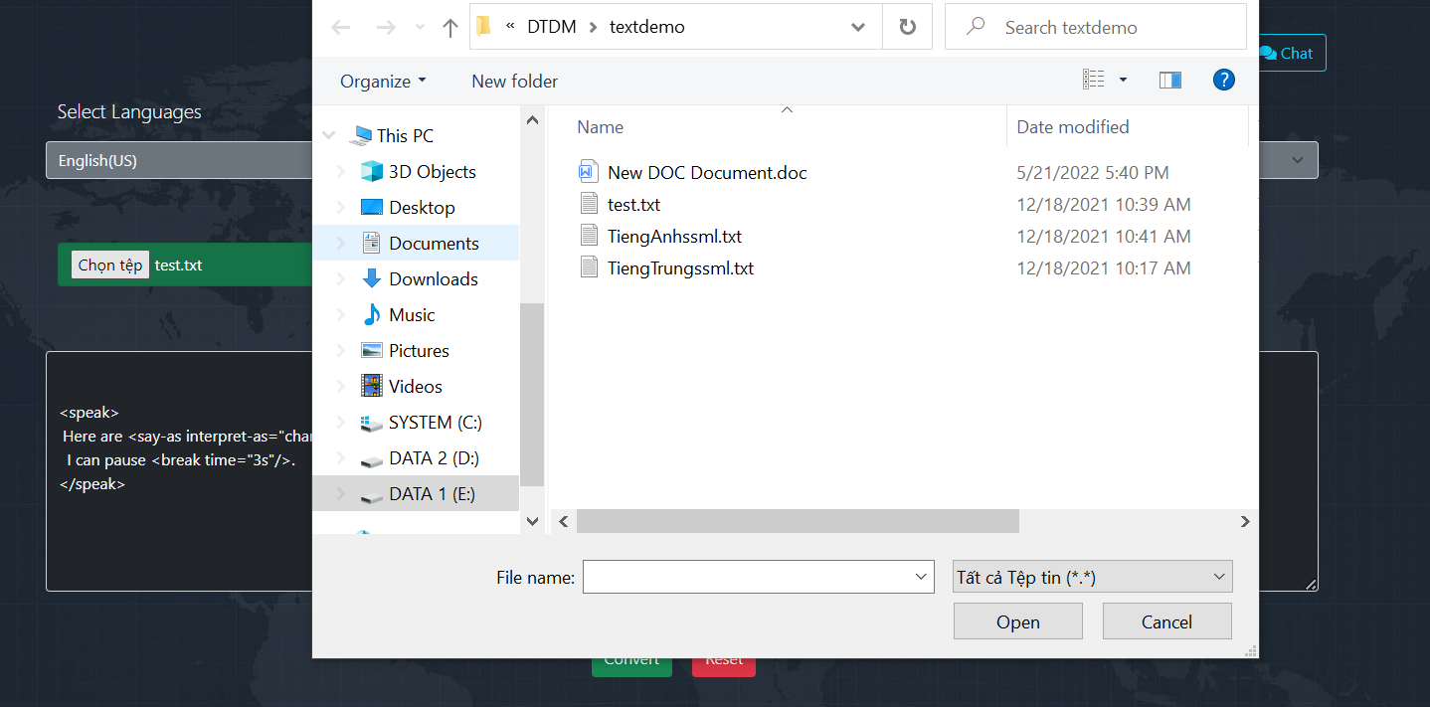
Thêm một số tính năng Amazon Polly
Chức năng upload tệp để đọc

Slide 15
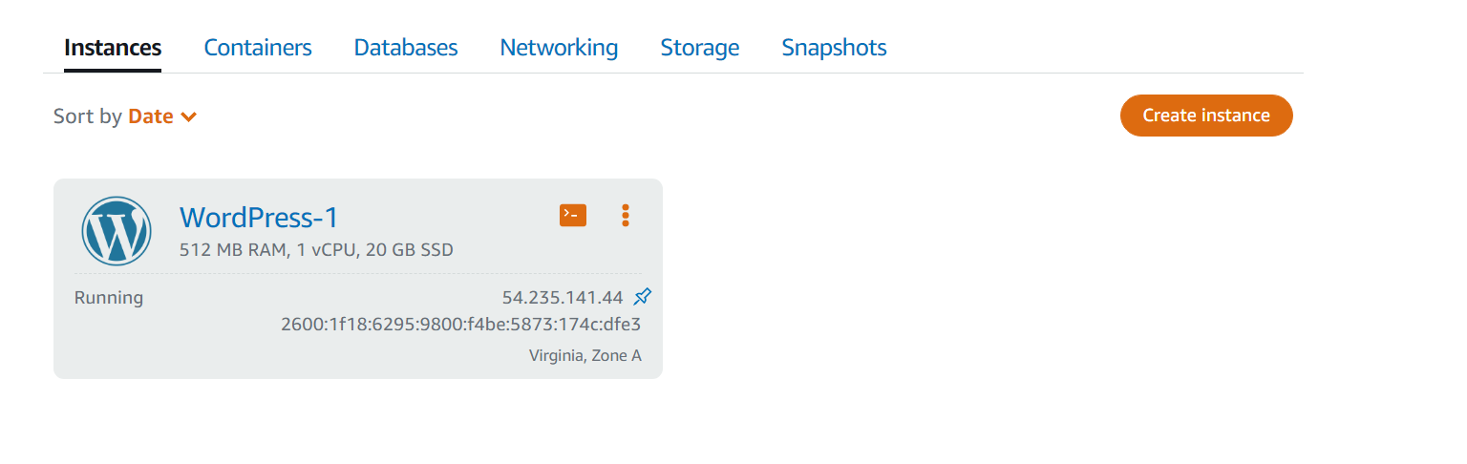
Thêm giọng nói cho trang WordPress
Khởi chạy và định cấu hình một phiên bản WordPress
với Amazon Lightsail

Slide 16
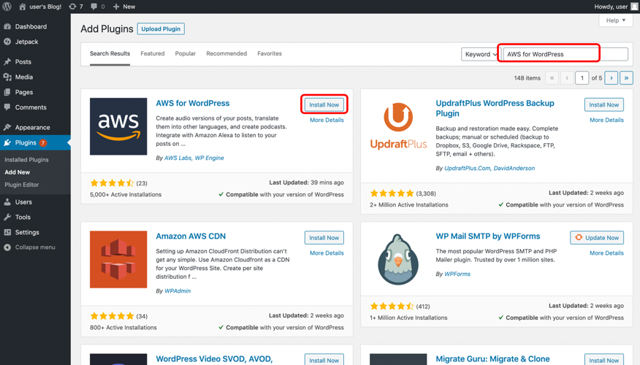
Thêm giọng nói cho trang WordPress
2. Cấu hình phần bổ trợ AWS cho WordPress

Slide 17
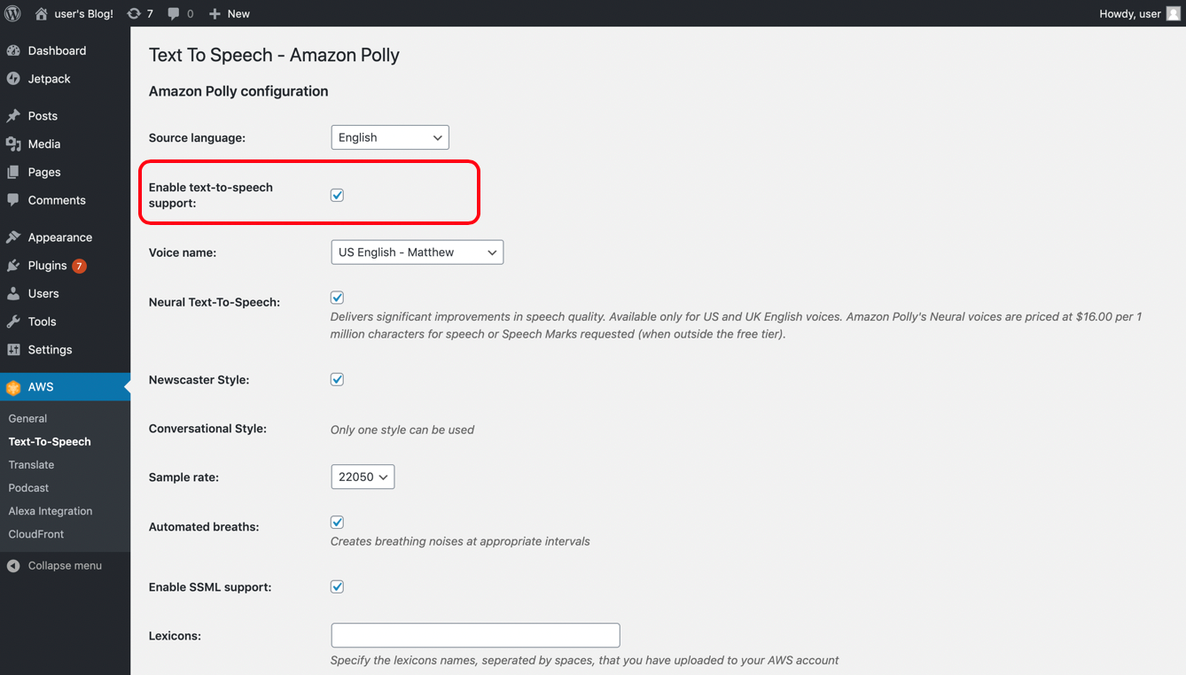
Thêm giọng nói cho trang WordPress
3. Cấu hình phần bổ trợ AWS cho WordPress

Slide 18
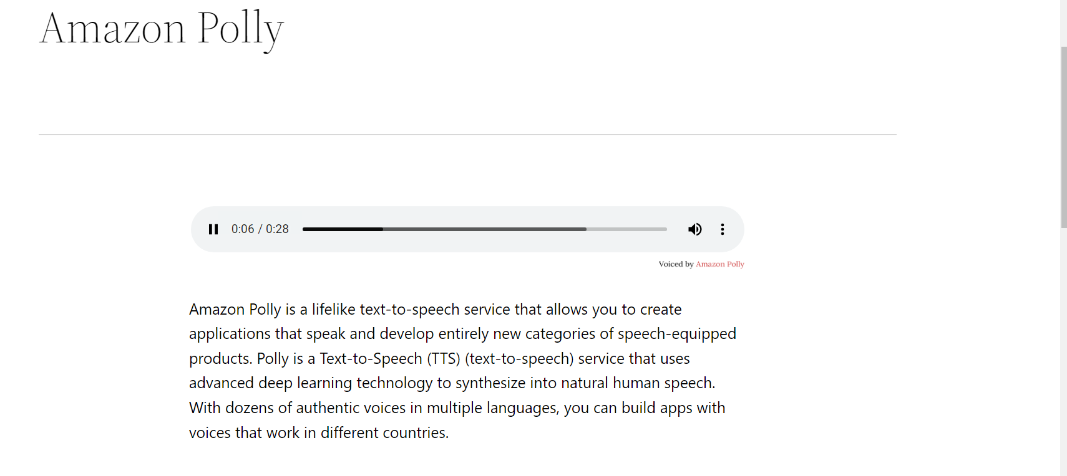
Thêm giọng nói cho trang WordPress
4. Kiểm tra chuyển giọng nói thành văn bản trên WordPress

Slide 19
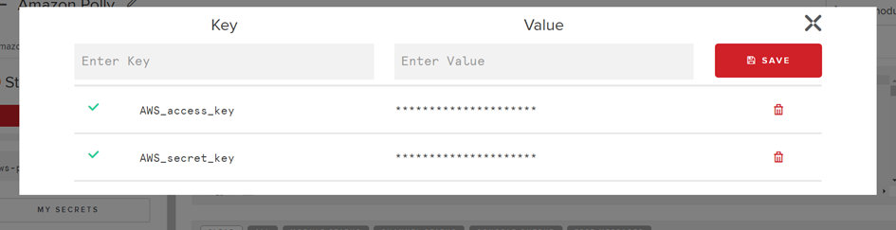
Thêm giọng nói cho chatbox
Tạo hàm PubNub truyền tải âm thanh:
Chọn Function → Chọn Import Block → Chọn Amazon Polly – Text-to-Speech
Sau khi tạo Function Amazon Polly chọn My Secrect và thêm các khóa API AWS

Slide 20
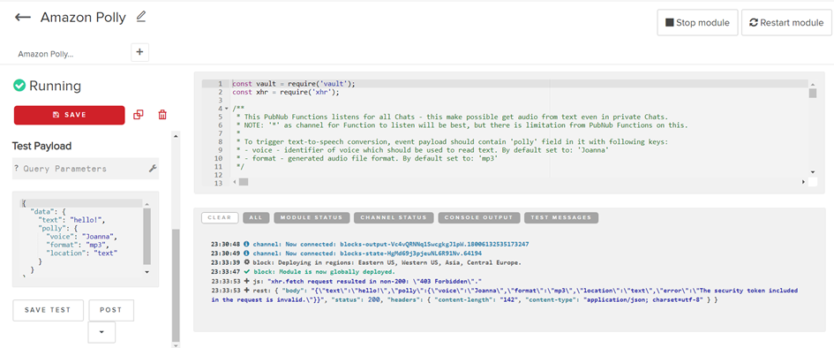
Thêm giọng nói cho chatbox
Chọn Start module để deploy và chọn Post để xem chương trình đã thực hiện thành công hay chưa

Slide 21
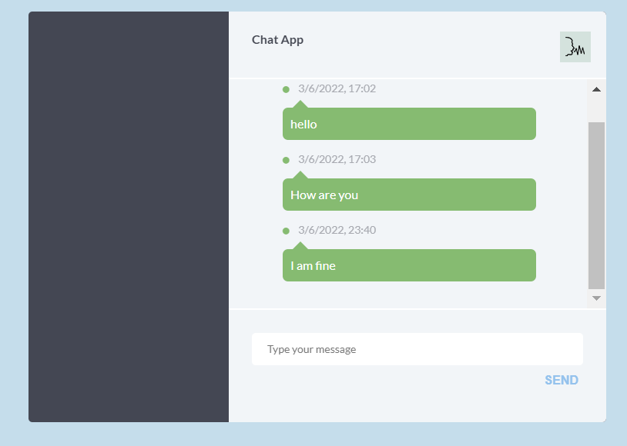
Thêm giọng nói cho chatbox
Giao diện

Slide 22


